Slide 1
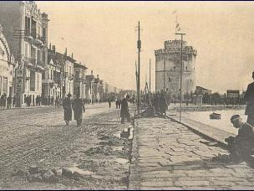
Η Θεσσαλονίκη από το 1870 μέχρι το 1917!

Slide 2
ΠΕΡΙΕΧΟΜΕΝΑ
Γκρέμισμα των παραθαλάσσιων τειχών
Δημιουργία σιδηρόδρομου
Τελωνείο
Μύλοι ‘’Αλλατίνη’’
Συνοικία των εξοχών

Slide 3
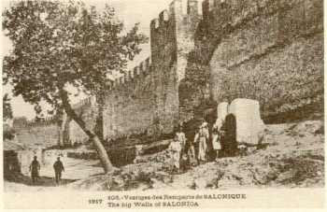
ΤΟ ΓΚΡΕΜΙΣΜΑ ΤΩΝ ΠΑΡΑΘΑΛΑΣΣΙΩΝ ΤΕΙΧΩΝ
Τα πρώτα οχυρωματικά έργα πρέπει να έγιναν πριν από την οριστική συγκρότηση της πόλεως από τον Κάσσανδρο(315 π.Χ)
Στο ελληνιστικά χρόνια η Θεσσαλονίκη είχε αποκτήσει μια υποτυπώδη οχύρωση που της επέτρεπε να αμύνεται στις εχθρικές επιδρομές.Η οχύρωση της Θεσσαλονίκης των ελληνιστικών χρόνων πρέπει να έγινε από τον Αντίγονο Γονατά γύρω στα 270 π.Χ. και να συμπληρώθηκε τα επόμενα χρόνια.

Slide 4
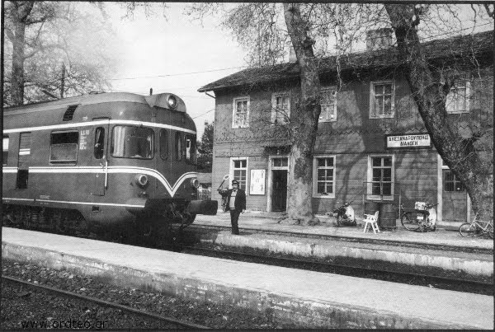
ΣΙΔΗΡΟΔΡΟΜΟΣ
Το κτίριο κτίστηκε στα τέλη του 19ου αιώνα κατά την περίοδο της Οθωμανικής κυριαρχίας. Συγκεκριμένα κατασκευάσθηκε από το 1891 μέχρι το 1894 από τον Ιταλό αρχιτέκτονα Pierro Arigoni μετέπειτα κατασκευαστή της Casa Bianca το 1911.
Από το 1977 έως το 1997 ο σταθμός παρέμεινε κλειστός.
Σήμερα συνεχίζει να είναι ένα ζωντανό πολιτισμικό στοιχείο της πόλης. Ως Σιδηροδρομικό Μουσείο εγκαινιάσθηκε τον Ιούνιο του 2001.

Slide 5
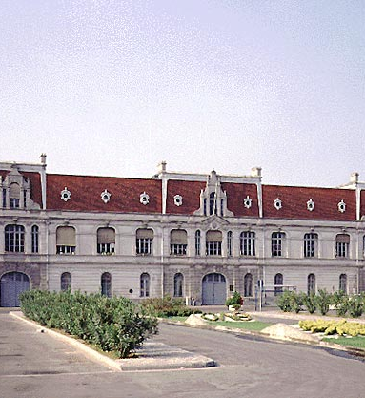
ΤΕΛΩΝΕΙΟ
Οι εργασίες προέβλεπαν, εκβάθυνση της γειτνιάζουσας θαλάσσιας ζώνης, κατασκευή κυματοθραύστη, δύο λιμενοβραχιόνων, επέκταση της αποβάθρας, σιδηροδρομική σύνδεση του λιμανιού με τον σταθμό. Το κτίριο του τελωνείου άρχισε να κατασκευάζεται το 1910.Ολοκληρώθηκε το 1912.Έργο του μηχανικού Ελί Μοδιανό καλύπτει συνολικά 5000τ.μ.

Slide 6
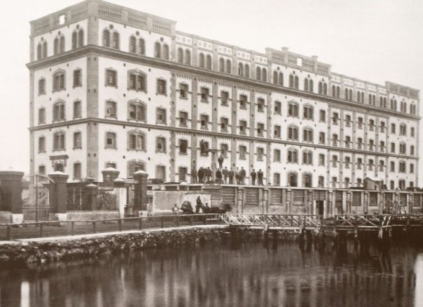
ΜΥΛΟΙ
Η οικογένεια Allatini, σύμφωνα με τις υπάρχουσες μαρτυρίες ήταν Εβραίοι ισπανικής καταγωγής, που ήλθαν στη Θεσσαλονίκη από την Φλωρεντία της Ιταλίας το 1715, στην εποχή δηλαδή της μάλλον ακμάζουσας ακόμη Οθωμανικής αυτοκρατορίας.Ετσι το 1836 δημιουργεί, με πρωτοβουλία του επικεφαλής των επιχειρηματικών δραστηριοτήτων της φλωρεντινού ιατρού Μωυσή Allatini, τον πρώτο μύλο.Το 1897 ο μύλος και η κεραμοποιία από προσωπικές επιχειρήσεις ενσωματώνονται στην Societe Anonyme Ottomane Industrielle et Commerciale de Sallonique. Το 1898 όμως ο μύλος καταστρέφεται από πυρκαγιά .
Το κόστος του νέου μύλου ανήλθε σε 2,75 εκατ. γαλλικά φράγκα και επαναλειτούργησε το 1900.

Slide 7
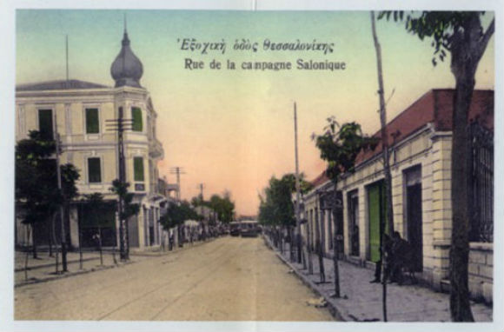
ΣΥΝΟΙΚΙΑ ΤΩΝ ΕΞΟΧΩΝ
Η λεωφόρος Βασιλίσσης Όλγας έχει όλα τα χαρακτηριστικά μιας σύγχρονης οδικής αρτηρίας μιας μεγαλούπολης.
Κι όμως αριστερά και δεξιά, κρυμμένες πίσω από ψηλές καγκελόπορτες, ξεπροβάλλουν βίλες μιας άλλης εποχής, περιτριγυρισμένες από δροσερούς κήπους. Άλλες εντυπωσιακά αναστυλωμένες και άλλες με εμφανή τα σημάδια του χρόνου πάνω τους, χαρίζουν στην περιοχή συνοικία των εξοχών.Χτισμένες στα τέλη του 19ου και στις αρχές του 20ου αιώνα αποτελούσαν κατοικίες πλούσιων Ελλήνων εμπόρων, Εβραιών βιομηχάνων αλλά και Οθωμανών αξιωματούχων.

Slide 8
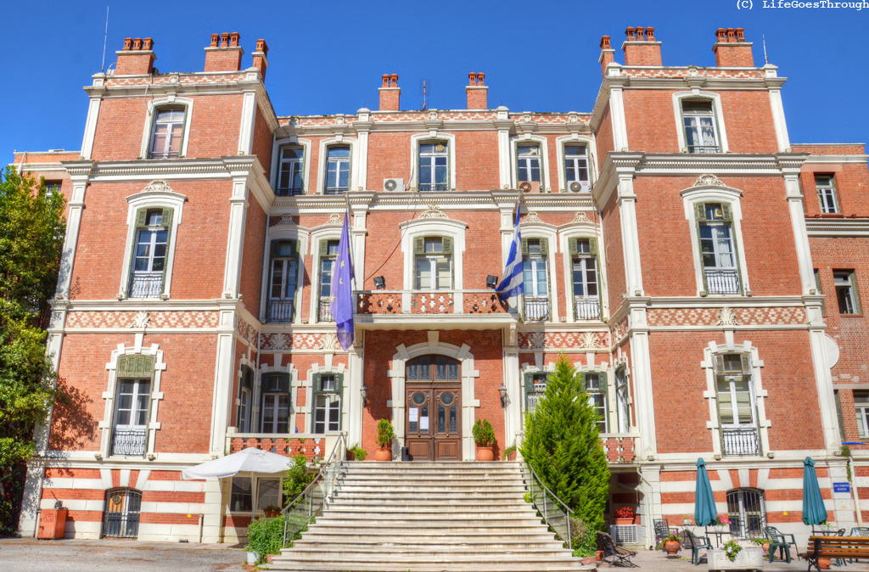
ΒΙΛΑ ΑΛΛΑΤΙΝΗ
Η Βίλα Αλλατίνη, χτισμένη το 1896 σε σχέδια του Ιταλού Βιταλιάνο Ποζέλι, του αγαπημένου αρχιτέκτονα της ελίτ της εποχής ήταν η κατοικία της πλούσιας και ισχυρής οικογένειας των Αλλατίνη, ισπανοεβραϊκής καταγωγής, που έχουν έρθει στη Θεσσαλονίκη από το Λιβόρνο της Ιταλίας.

Slide 9
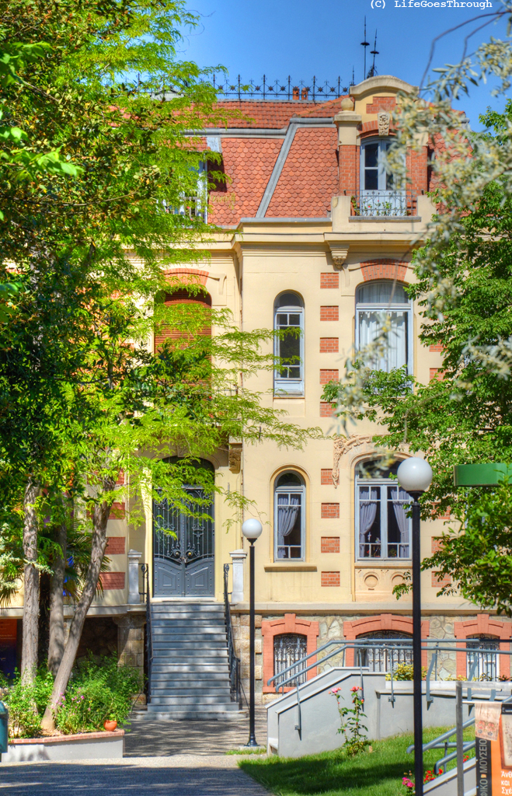
ΕΠΑΥΛΗ ΜΟΔΙΑΝΟ
Ένα ακόμη σημαντικό κτίριο που βρήκε μια νέα χρήση είναι η έπαυλη «Μοδιάνο».Κτίστηκε το 1905 – 1906 σε σχέδια του αρχιτέκτονα Ελί Μοδιάνο για την οικογένεια του τραπεζίτη Γιακό Μοδιάνο

Slide 10
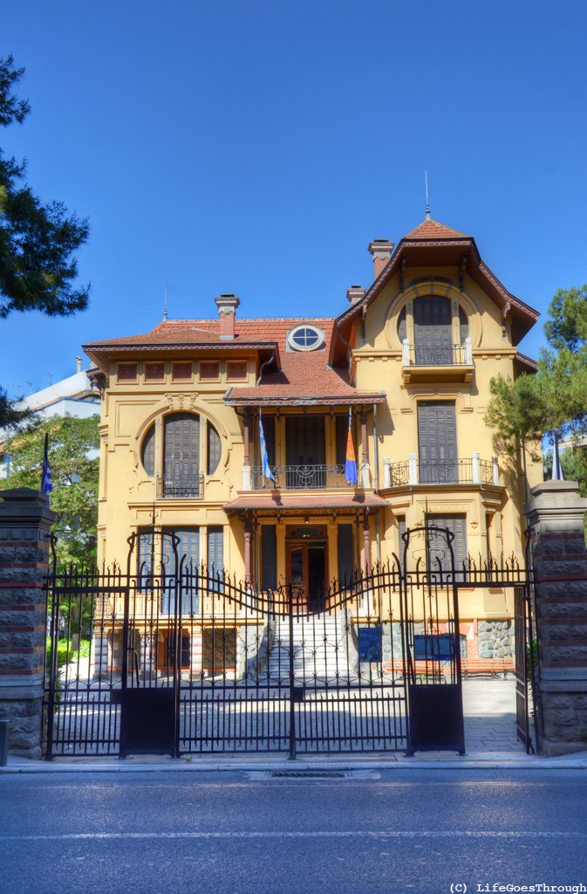
CASA BIANCA
Χτισμένη το 1911-1912 από τον Βιταλιάνο Ποζέλι συνδέθηκε με τη ερωτική ιστορία ανάμεσα στην κόρη του ιδιοκτήτη Ντίνο Φερνάντες – Ντίας, Αλίνα και τον Έλληνα αξιωματικό Σπύρο Αλιμπέρτη.

Slide 11
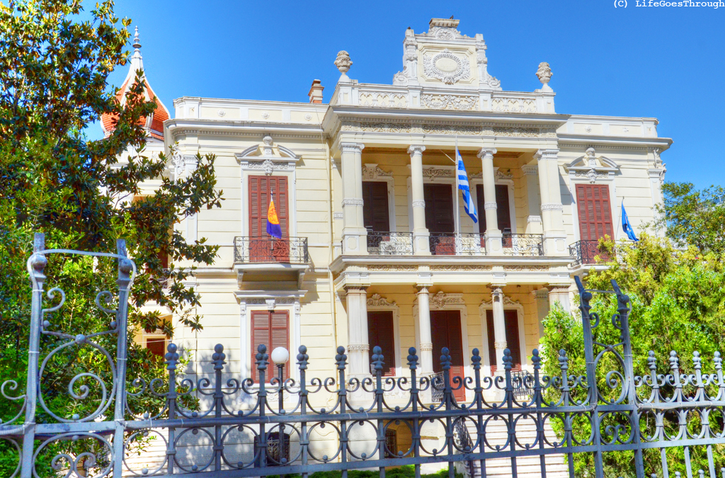
ΒΙΛΑ ΜΟΡΝΤΩΧ
Η Βίλα Μορντώχ κτίστηκε για τον Τούρκο μέραρχο Σεϊφουλάχ-πασά, σε σχέδια του γνωστού αρχιτέκτονα Ξ. Παιονίδη, το 1905. Το 1923 πουλήθηκε στους αδερφούς Σαλώμ και το 1930 περιήλθε στην ιδιοκτησία του Σαμουήλ Μορντώχ, από την οικογένεια του οποίου πήρε το όνομά της και κατοικήθηκε μέχρι και το 1940.

Slide 12
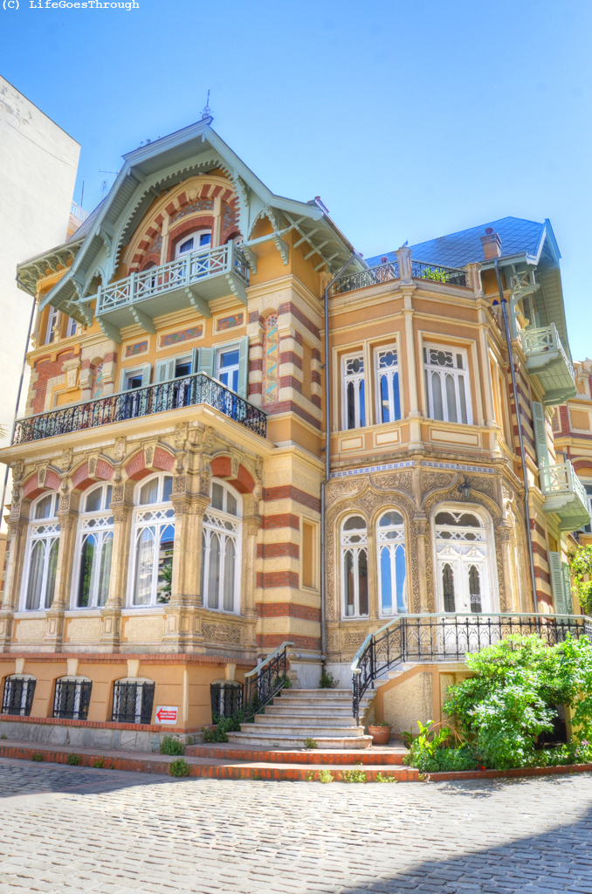
Η ΟΙΚΙΑ ΑΧΜΕΤ ΚΑΠΑΝΤΖΗ
Η οικία του Αχμέτ Καπαντζή, κτίστηκε στα τέλη του 19ου αιώνα σε σχέδια του αρχιτέκτονα Π. Αριγκόνι.Είναι γνωστό ότι και ο εσωτερικός του διάκοσμος είναι ιδιαίτερα πλούσιος (όπως π.χ. οροφογραφίες, κλιμακοστάσιο).

